Slide 1
K-means를 활용한
노래리스트 추천 프로젝트
기계학습 10조
고명주(팀장)
고유진
김정수
노규민

Slide 2
목차
주제선정 계기
데이터 전처리 과정-코드
클러스터 형성
클러스터 재정의
추천 알고리즘
결과

Slide 3
주제 선정 계기
대중 문화의 비약적 발전
(CLASS101, SOUNDCLOUD 등)
Culture
정형적 데이터 수집
DATA
Synergy
ML기술과의 시너지 기대
-kmeans

Slide 4
데이터 출처 및 전 처리 과정- 코드
노래 데이터 출처
Kaggle(Spotify music analysis)
-> 모든 변수들을 log처리

Slide 5
데이터 출처 및 전 처리 과정- 코드
tempo, energy 등 변수들 사이에 단위수적 차이
변화관계의 절대량이 아닌 비율의 접근으로 unit별 차이 극복

Slide 6
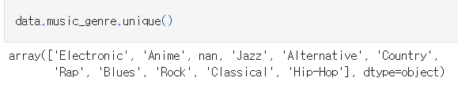
원본 데이터풀
 | instance_id | artist_name | track_name | popularity | ... | valence | music_genre
0 | 32894.0 | Röyksopp | Night Out | 27.0 | ... | 0.759 | electronic
1 | 46652.0 | Thievery Corporation | The shining Path | 31.0 | ... | 0.531 | electronic
2 | 30097.0 | Dillon | Hurricane | 28.0 | ... | 0.333 | electronic
... | ... | ... | ... | ... | ... | ... | ...

Slide 7
원본 데이터풀- 변수 설명
popularity: 차트 포인트 수
acousticness: 음향성(어쿠스틱 및 비전자 악기)
danceability: 강하고, 규칙적인 비트
duration_ms: 음악 지속 시간
energy: 강렬하고, 역동적
Instrumentalness: 보컬의 비포함도(악기의 비중)
key: 키
mode: 장/단조
liveness: 라이브 공연 여부(관객의 소리)
loudness: 데시벨 수준
speechiness: 구어의 존재 여부
tempo: bpm
valence: 노래의 긍정성(경쾌)

Slide 8
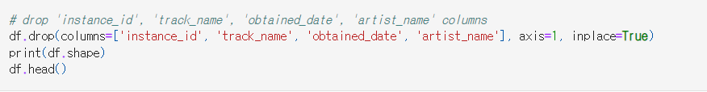
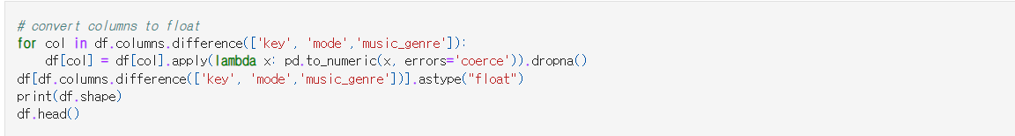
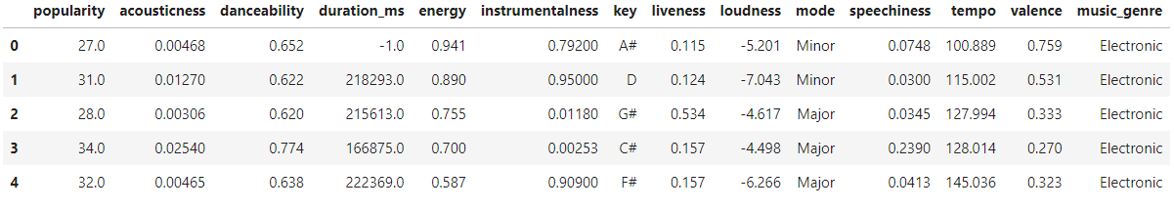
데이터 출처 및 전 처리 과정
필요 컬럼 정렬 및 float 처리

Slide 9
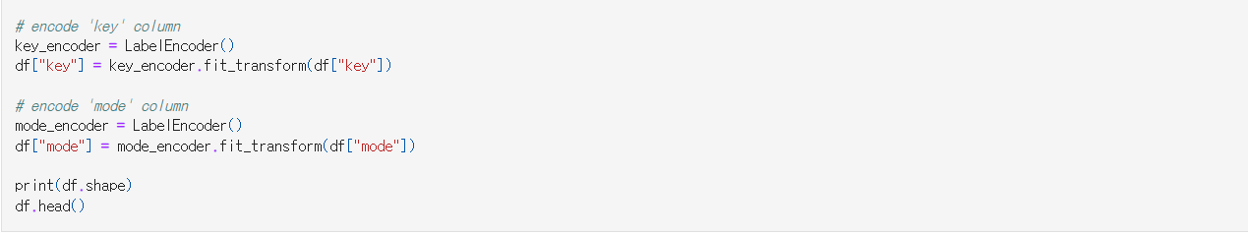
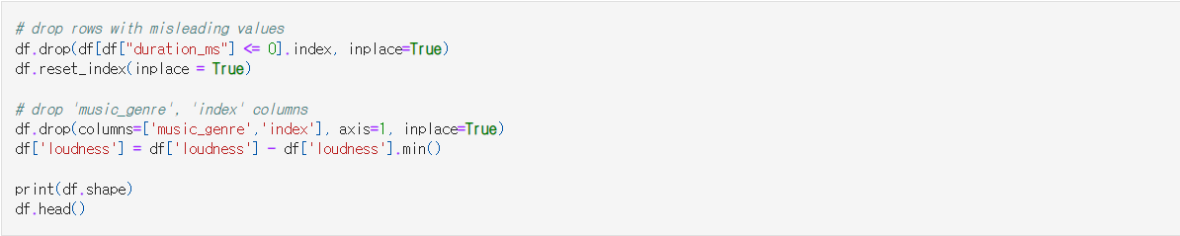
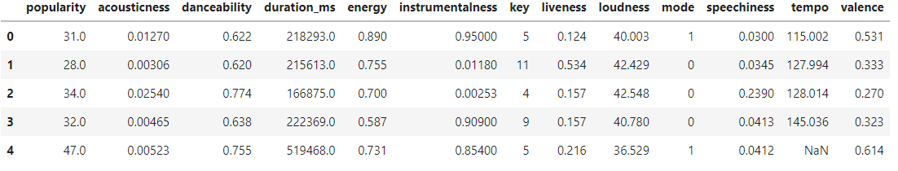
데이터 출처 및 전 처리 과정
2. 원핫 인코딩 및 최종 모델 전처리

Slide 10
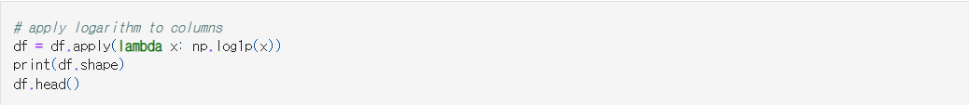
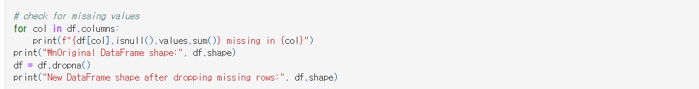
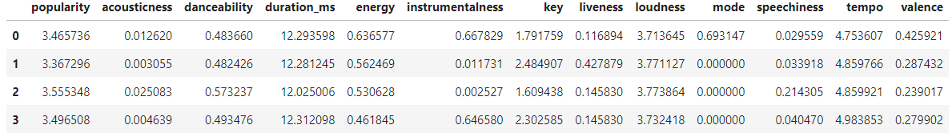
데이터 출처 및 전 처리 과정
3. log 처리 및 NAN값 제거-최종 데이터풀 구축

Slide 11
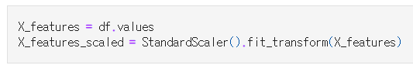
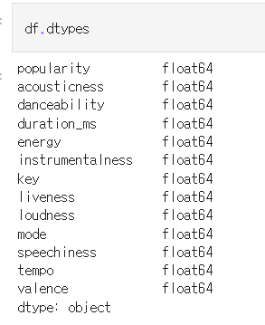
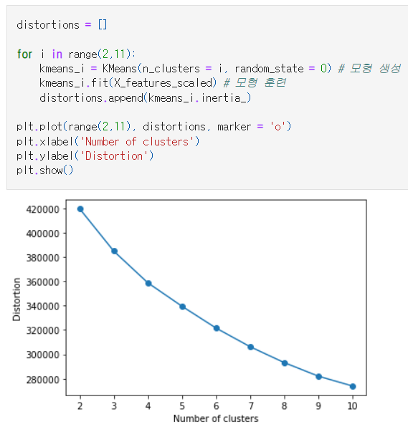
클러스터 형성 - 13 variables
데이터셋의 전체 변수 13개를 제거 없이
그대로 사용
K-평균 군집화 모형 구축
엘보 방법으로 클러스터 개수 k 선택 함수

Slide 12
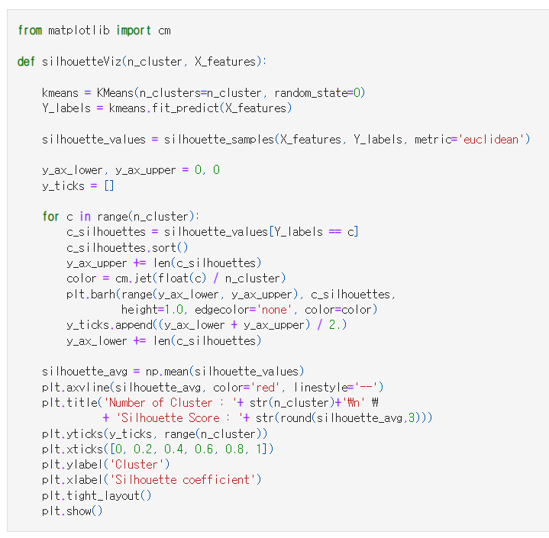
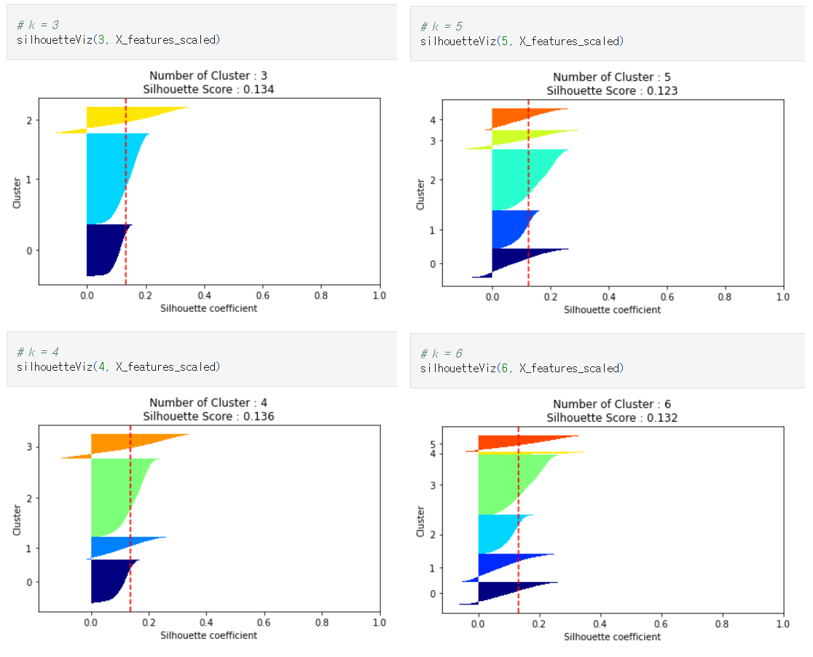
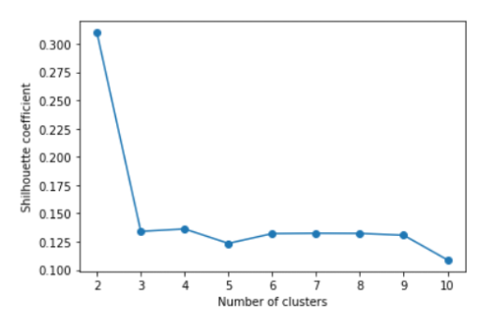
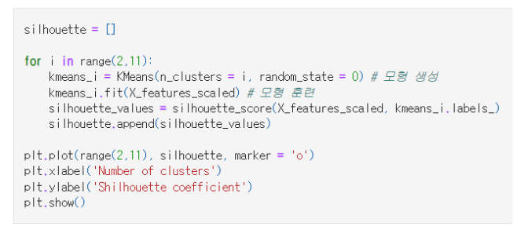
클러스터 형성 - 13 variables
실루엣 계수 방법
각 클러스터 비중 시각화
실루엣 계수 도표화

Slide 13
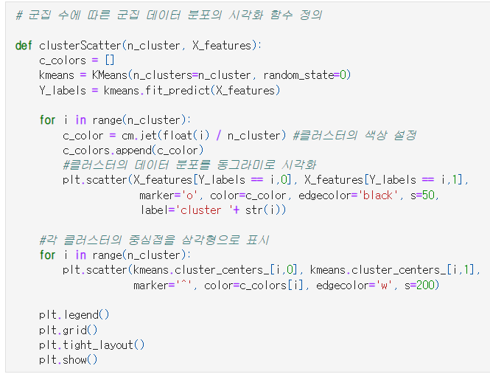
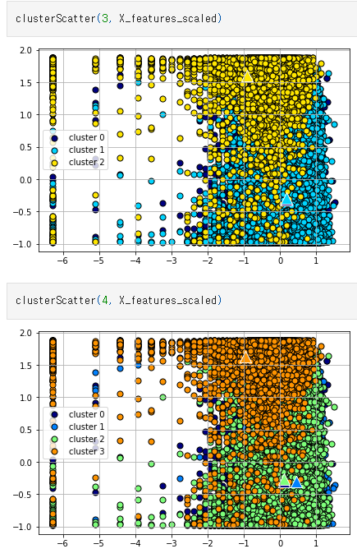
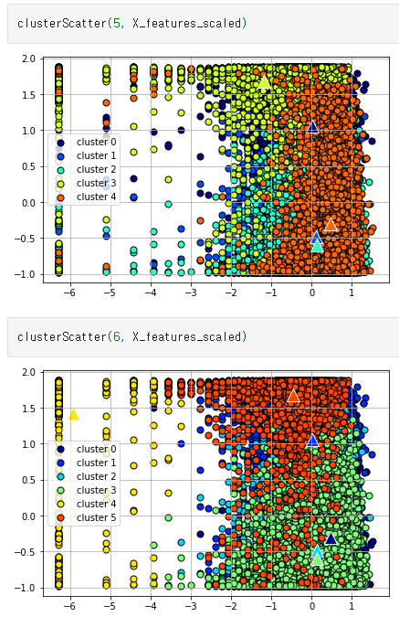
클러스터 형성 - 13 variables
스캐터플롯(산점도) 구하기

Slide 14

클러스터 형성 - 13 variables
변수 골라내기
popularity acousticness danceability duration_ms
energy instrumentalness mode, key speechiness
liveness loudness valence tempo

Slide 15
클러스터 형성 - 13 variables
변수 골라내기
popularity acousticness danceability duration_ms
energy instrumentalness mode, key speechiness
liveness loudness valence tempo

Slide 16
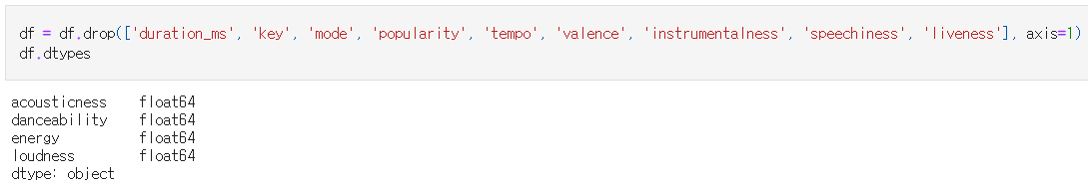
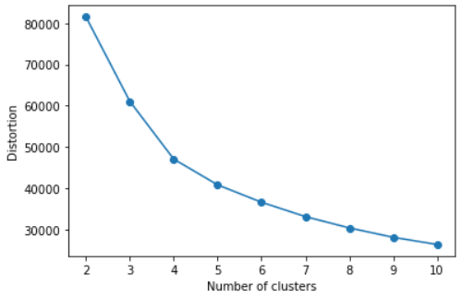
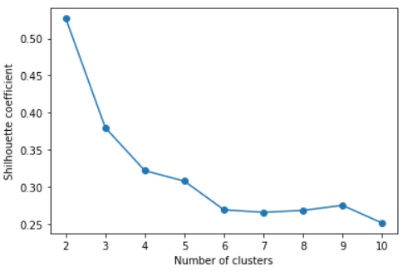
클러스터 형성 - 4 variables
깔끔한 산점도를 얻기 위해 음악 분위기와 직결되는 4개의 변수만 남김
엘보 방법으로
클러스터 개수 k 선택
실루엣 계수를 통한
클러스터 개수 k 선택

Slide 17
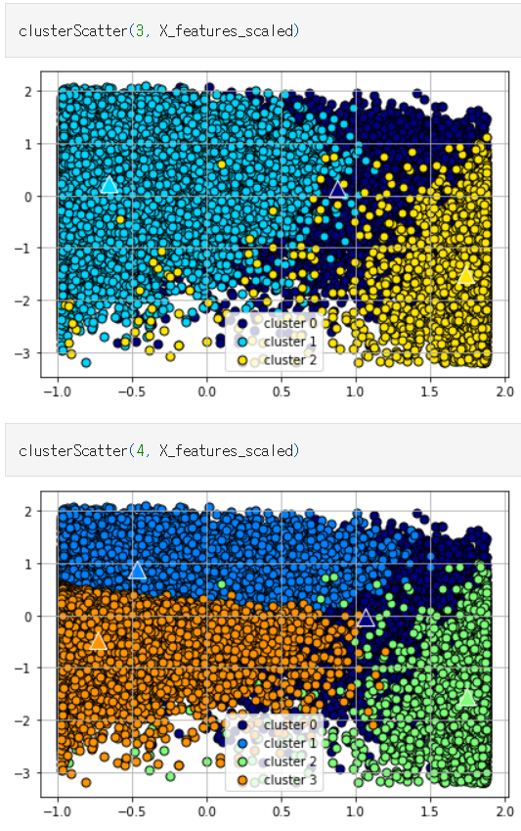
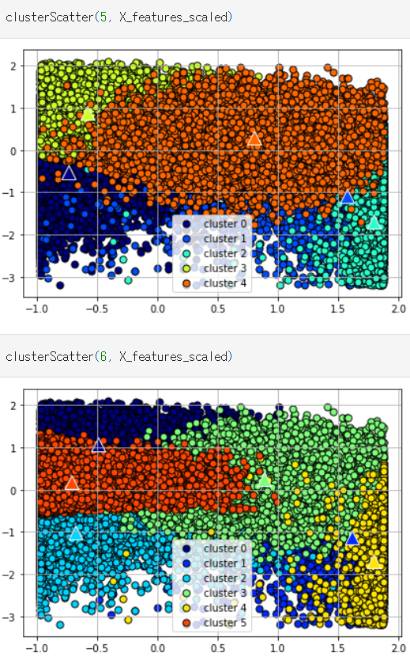
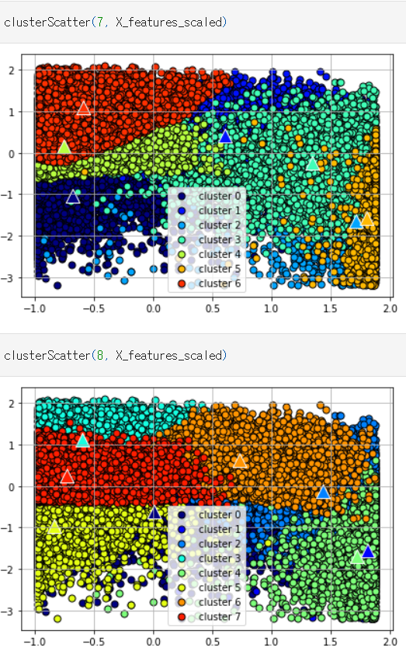
클러스터 형성 - 4 variables
스캐터 플롯(산점도)

Slide 18
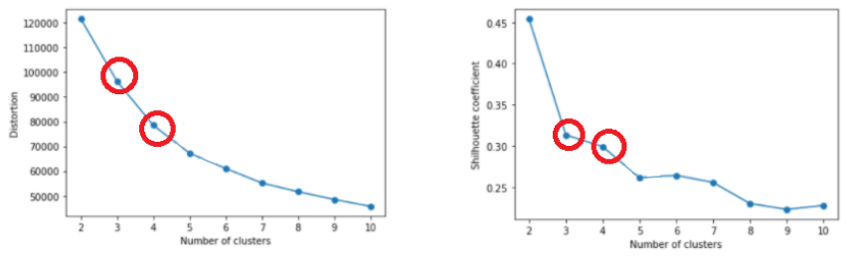
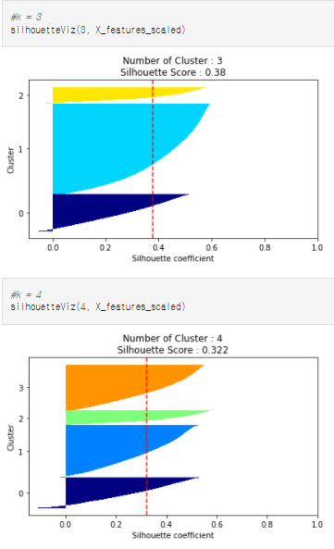
클러스터 형성
변수 4개(acousticness, danceability, energy, loudness) 사용 시
산점도에서 경계가 잘 구분되기 때문에 해당 변수 4개로 결정
또한, 이 경우 클러스터 개수를 몇 개로 해야할 지 고민함
엘보 방법, 실루엣 계수, 산점도를 모두 고려하여 클러스터 개수가 3개/4개일 때가 분류에 적합하다 판단
▲엘보 방법과 실루엣 계수 방법 시 k값 적합도
◀클러스터 3/4개일때
각 클러스터 비중 시각화
산점도▶

Slide 19
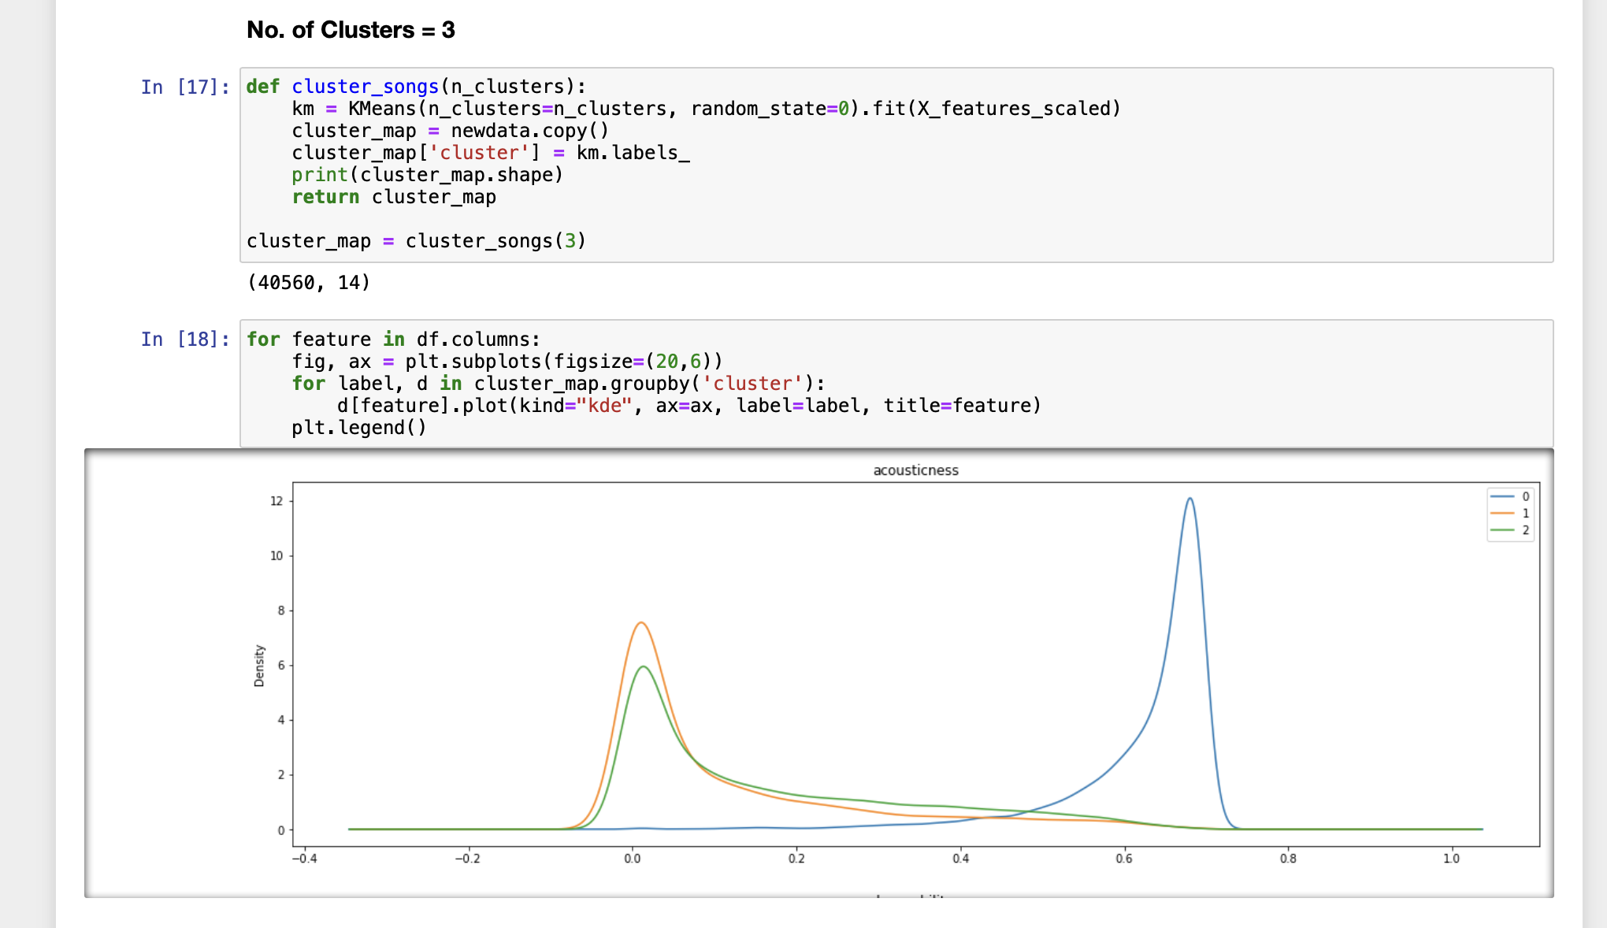
클러스터링으로 도출하는 추천 플레이리스트
n_clusters = 3
3개의 새로운 “장르”로 클러스터링을 한 뒤 각 클러스터의 특성을 나타내는 라벨을 지정함

Slide 20
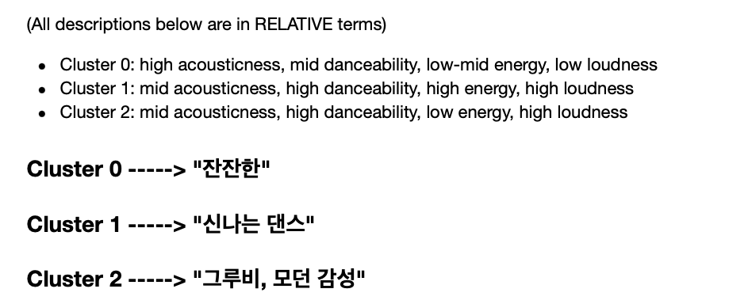
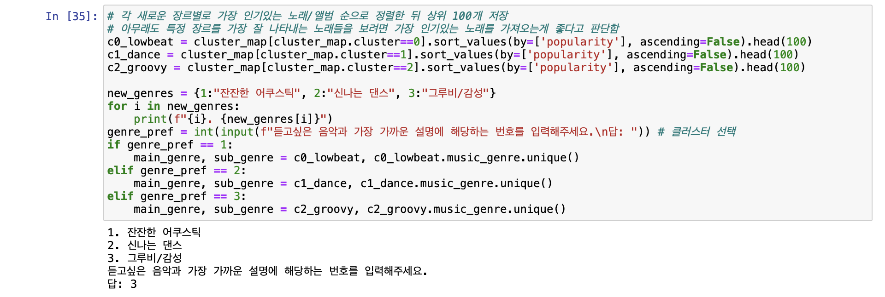
클러스터 재정의(n_clusters = 3)

Slide 21
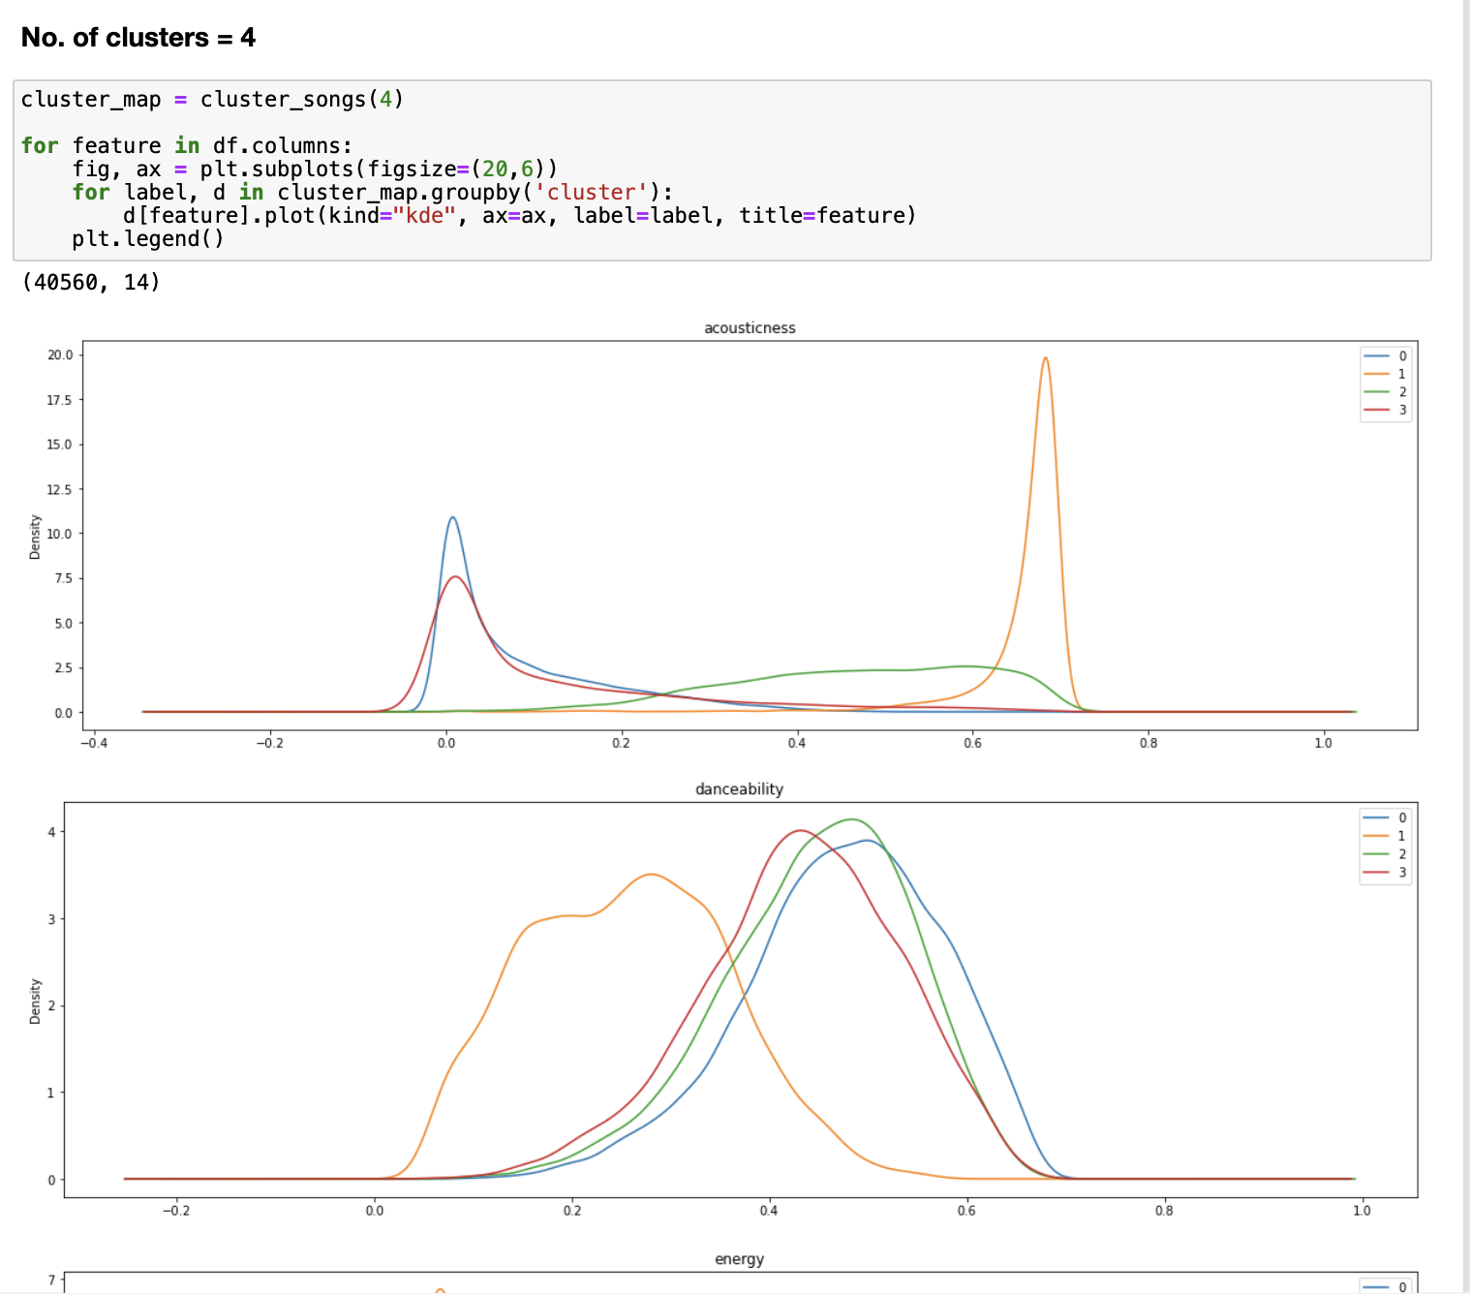
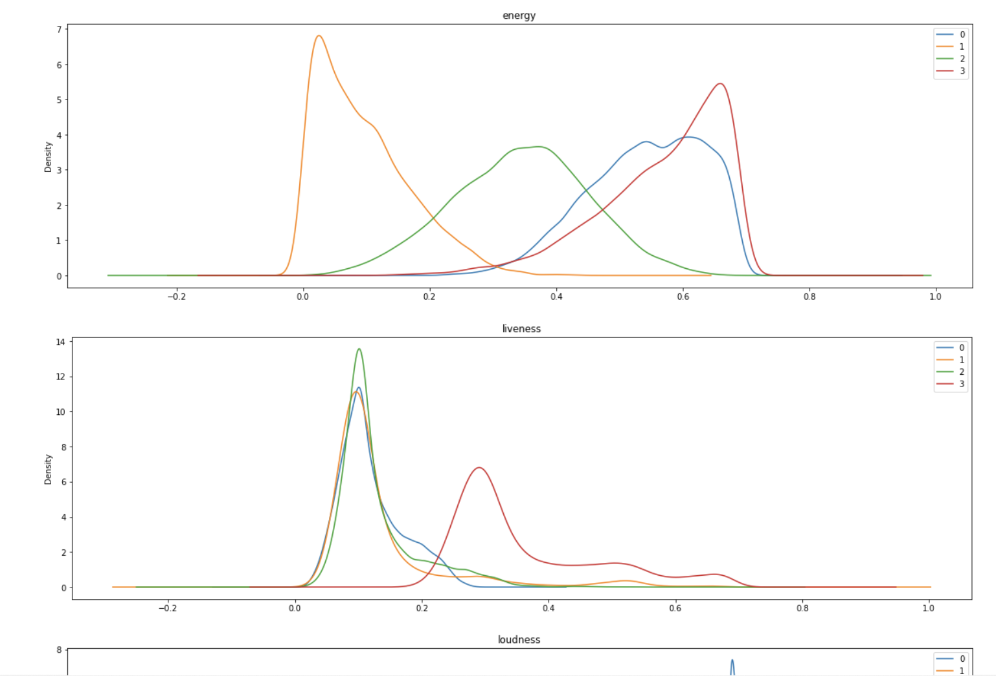
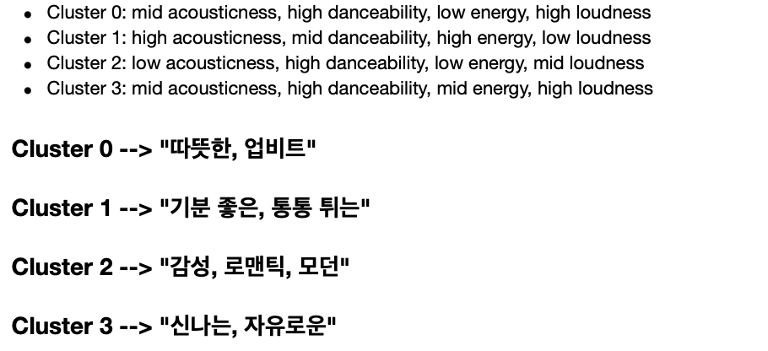
클러스터 재정의(n_clusters = 4) 라벨링에 대한 설명

Slide 22
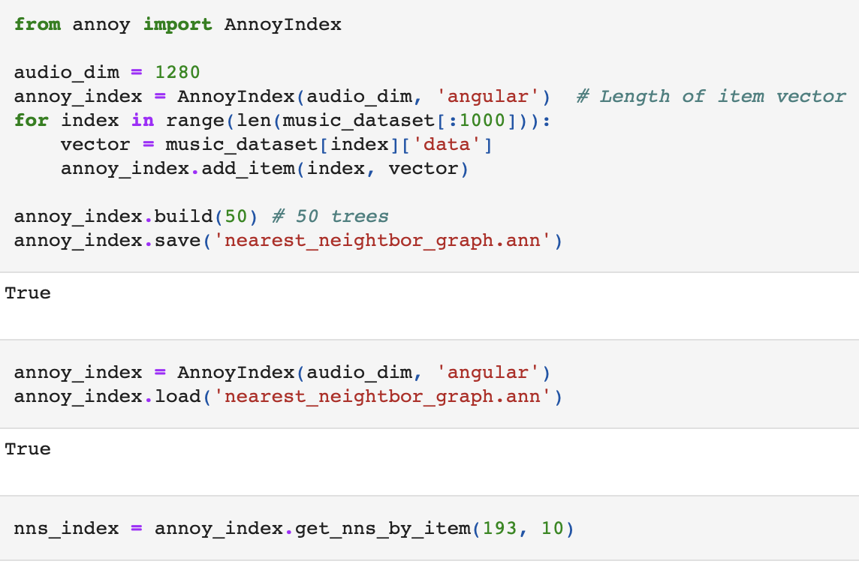
클러스터 재정의(n_clusters = 4) 라벨링에 대한 설명

Slide 23
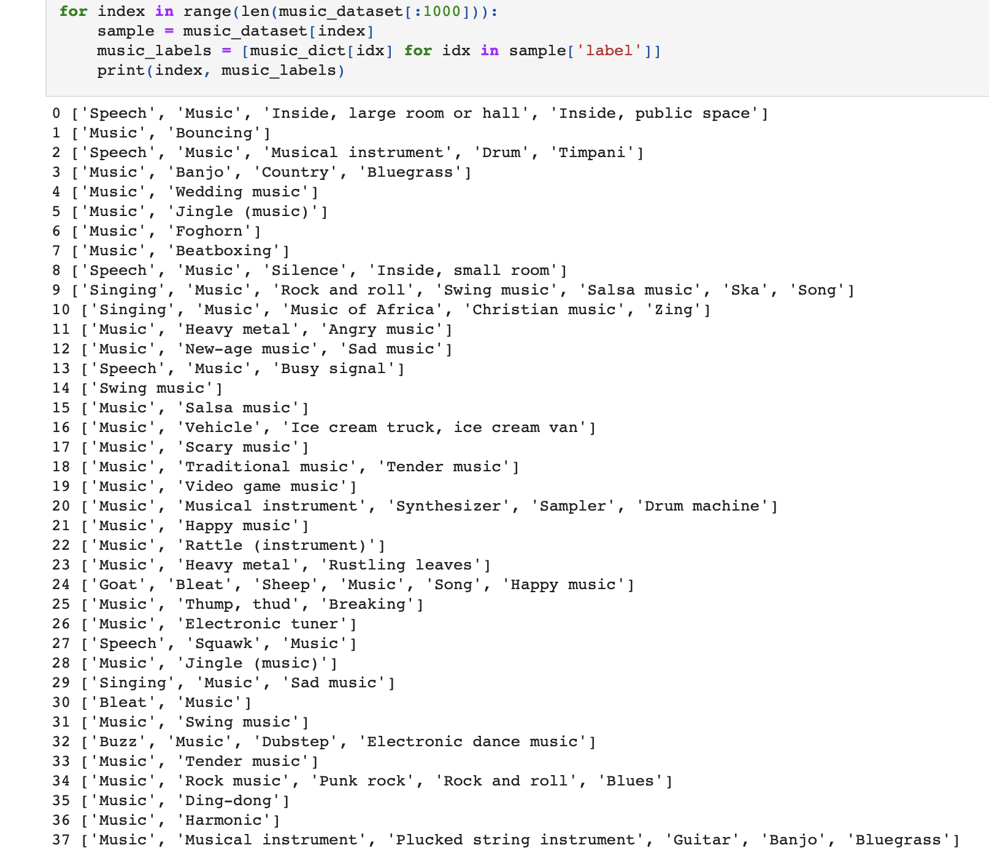
클러스터 재정의(n_clusters = 4) 라벨링에 대한 설명

Slide 24
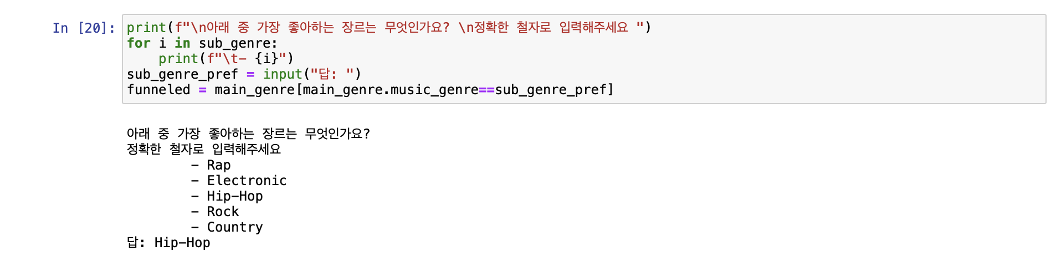
추천 알고리즘

Slide 25
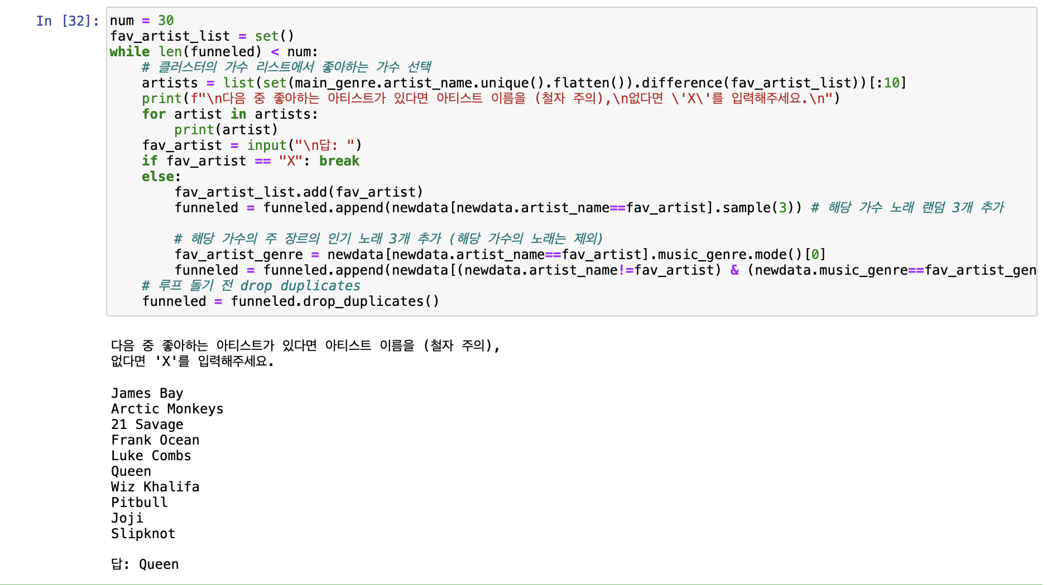
추천 알고리즘

Slide 26
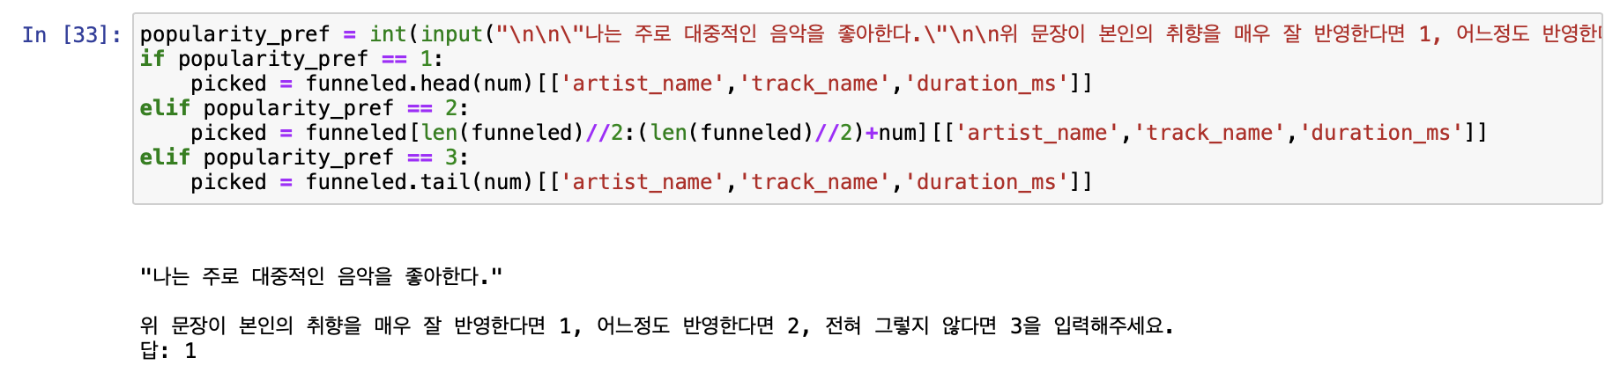
추천 알고리즘

Slide 27
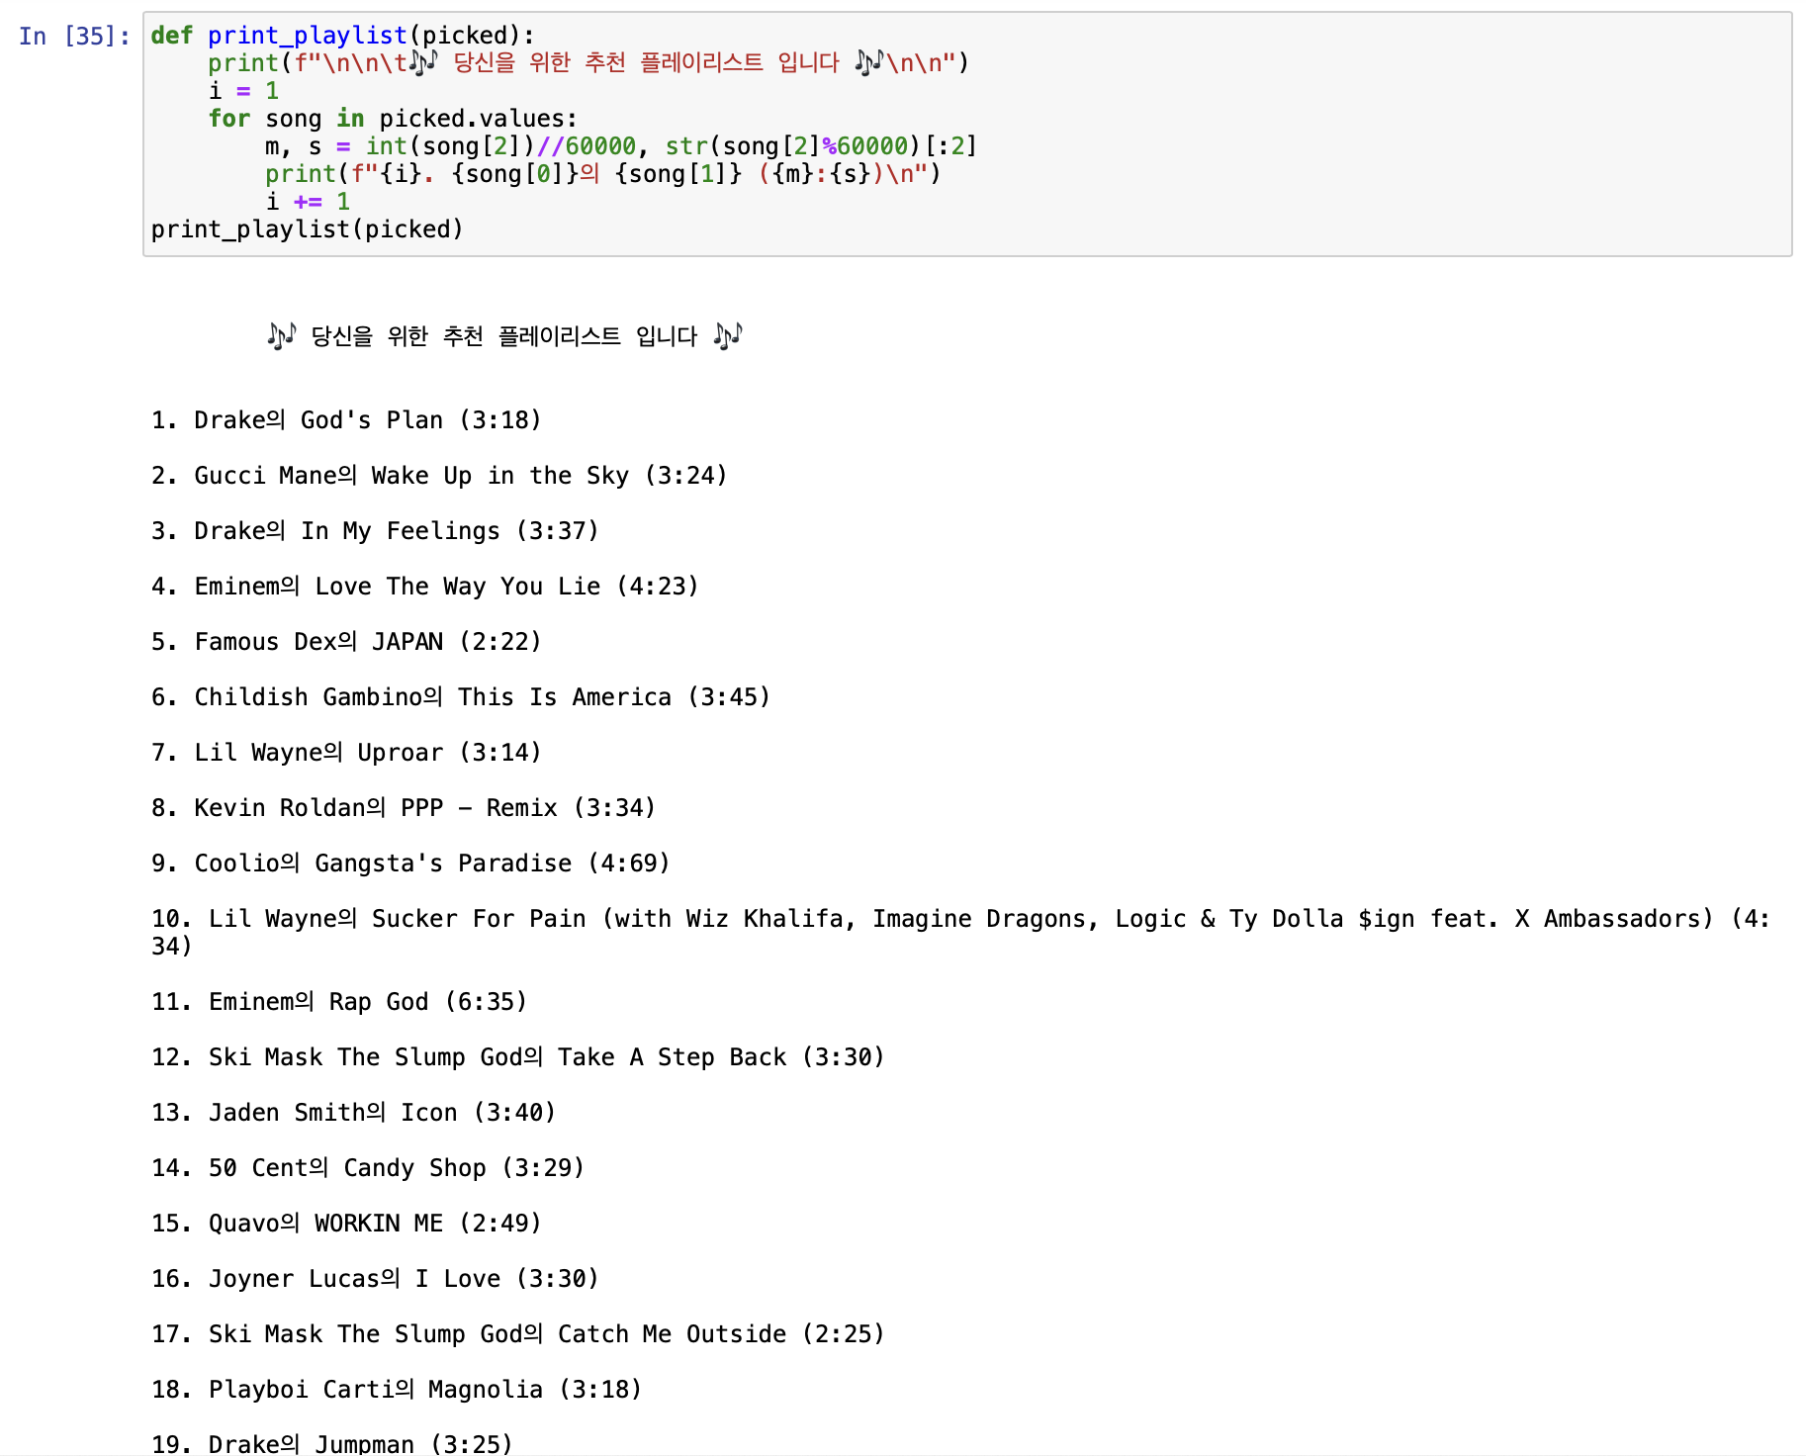
결과

Slide 28
감사합니다

